Slide 1
L’allestimento della realtà

Slide 2
Joan Fontcuberta, Il bacio di Giuda (1996)
Negli anni Ottanta, siamo stati travolti da nuove abitudini e da nuovi modi di pensare. Nelle arti visive, la questione del reale è entrata in una dinamica che ci ha portati a una vera profonda crisi di verità […]. Nella pratica, la verità è diventata una categoria poco efficace: in un certo senso, noi non possiamo che mentire. Il dibattito vero/falso è superato: ora la discussione è tra “mentire bene” e “mentire male”. Tutta la fotografia è una finzione che si finge vera. A dispetto di tutto ciò che ci è stato inculcato, e di tutto quello che pensiamo, la fotografia mente sempre, mente per istinto, mente perché la sua natura non le permette di fare che questo. Ma questa inevitabile menzogna non è il problema principale. Il problema principale è l’uso che ne fa la fotografia, le intenzioni che serve. La questione centrale, insomma, è il controllo che la fotografia esercita allo scopo di dirigere la sua menzogna in una data direzione. Il buon fotografo è colui il quale sa mentire bene la verità […]. La fotografia è come il bacio di Giuda: un affetto falso venduto per trenta denari, un atto ipocrita e sleale che nasconde un terribile tradimento, insomma la delazione di chi finge di incarnare la verità e la vita.

Slide 3
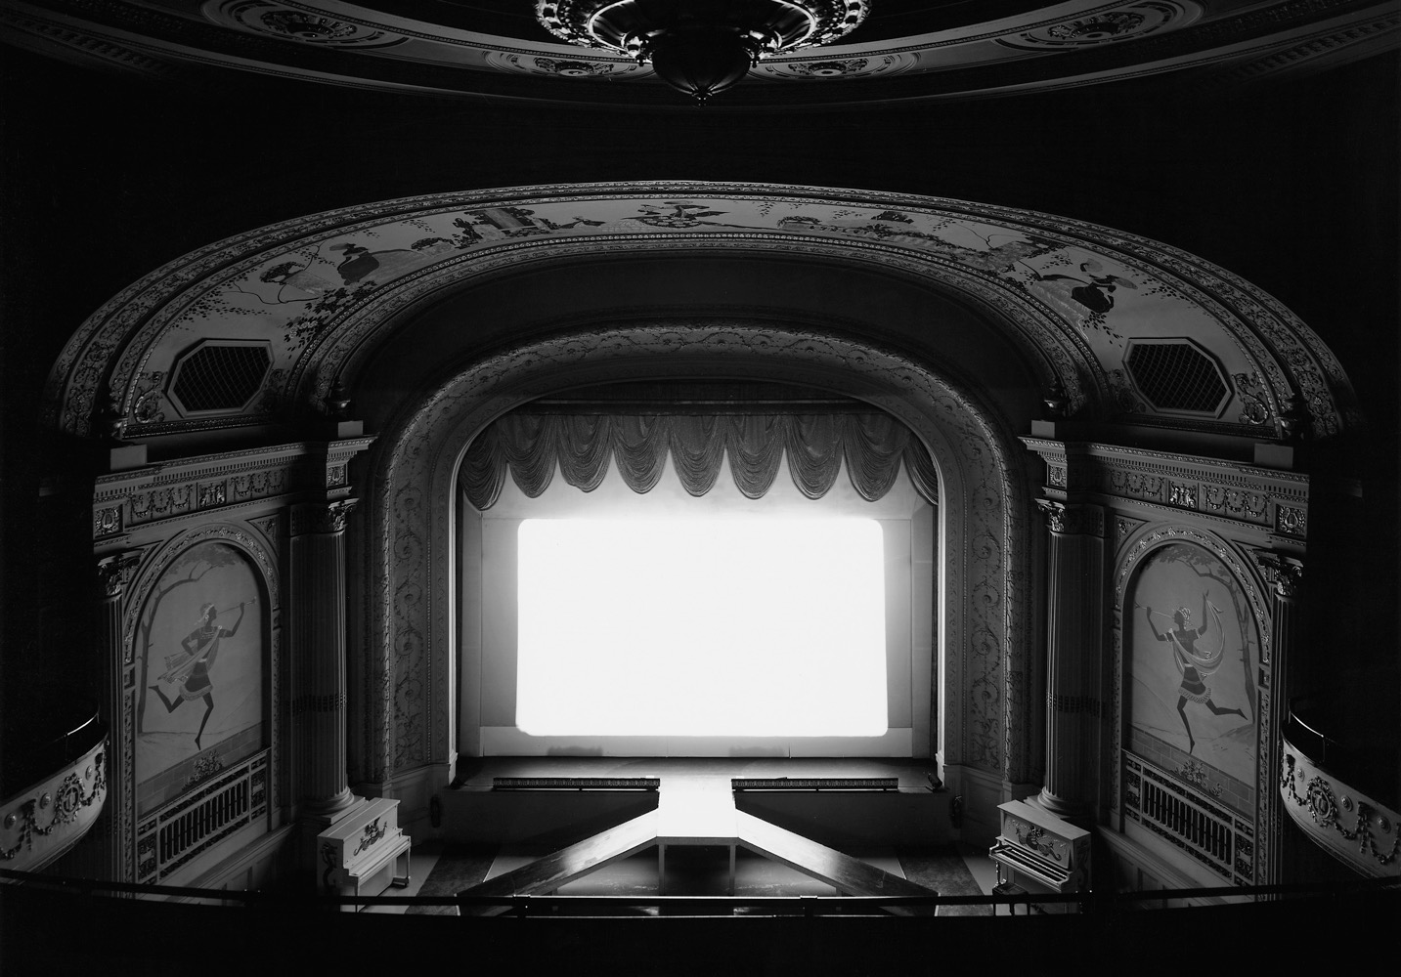
Hiroshi Sugimoto, Cabot Street Cinema, Massachusetts, 1978

Slide 4
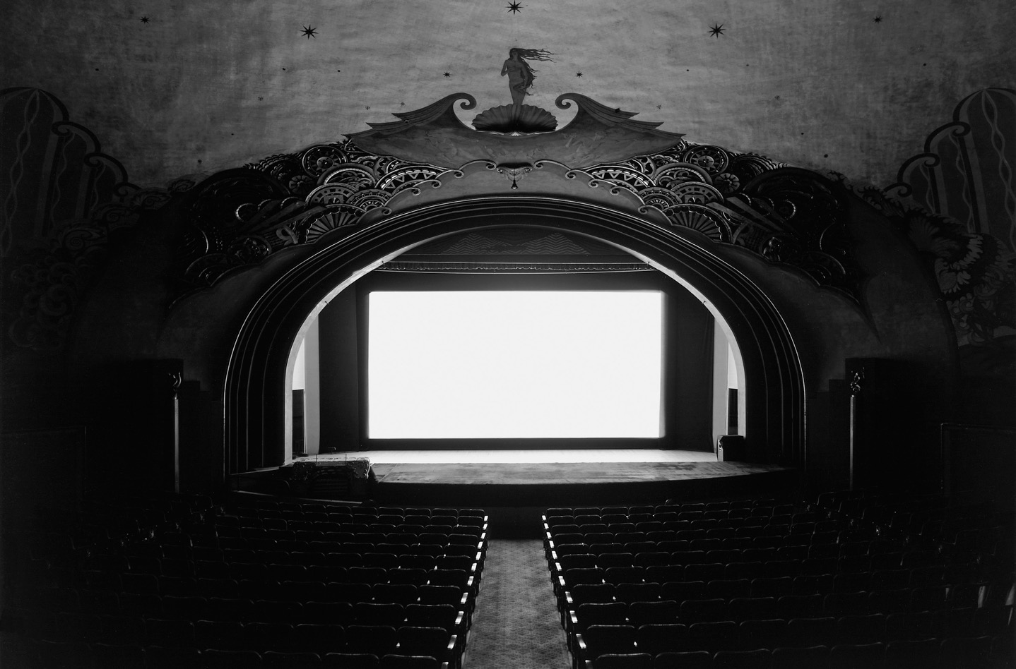
Hiroshi Sugimoto, Movie Theatres (Avalon Theater)

Slide 5
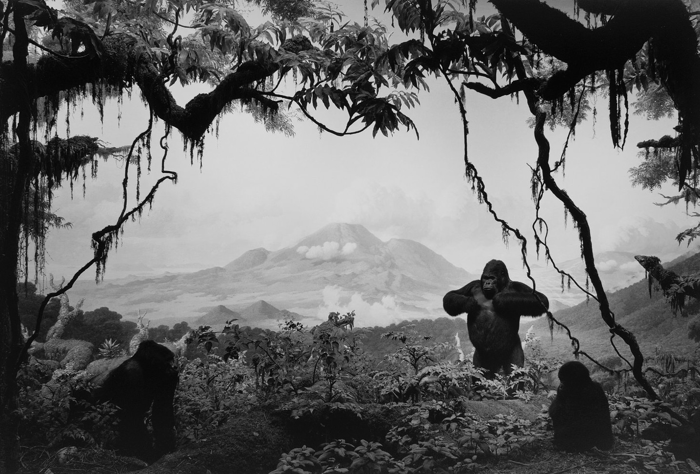
Hiroshi Sugimoto, Gorilla, 1994, dalla serie Diorami

Slide 6
Hiroshi Sugimoto, Dichiarazioni (1997)
I diorami dei musei di storia naturale mi hanno attratto sia perché sono artificiali sia perché sembrano del tutto veri. Questi scenari mostrano come è fatta la natura, ma in realtà sono completamente costruiti dall’uomo. D’altra parte, quando guardo la natura, dietro a essa vedo l’artificialità […]. Prima di parlare di manipolazione dell’immagine, dobbiamo essere certi di come vediamo. Esiste forse una immagine solida e originale del mondo da manipolare? Ogni individuo ha una visione manipolata. Il pesce vede le cose come le vede il pesce, gli insetti vedono le cose come le vedono gli insetti. Il modo di vedere dell’uomo è già stato manipolato. Vediamo nel modo in cui vogliamo vedere. Io manipolo certamente. Gli artisti creano eccitazione manipolando un mondo che è noioso. Tutta l’arte è manipolazione, fare fotografie in bianco e nero è manipolazione, ma prima di tutto questo la vera prima forma di manipolazione è il vedere.

Slide 7
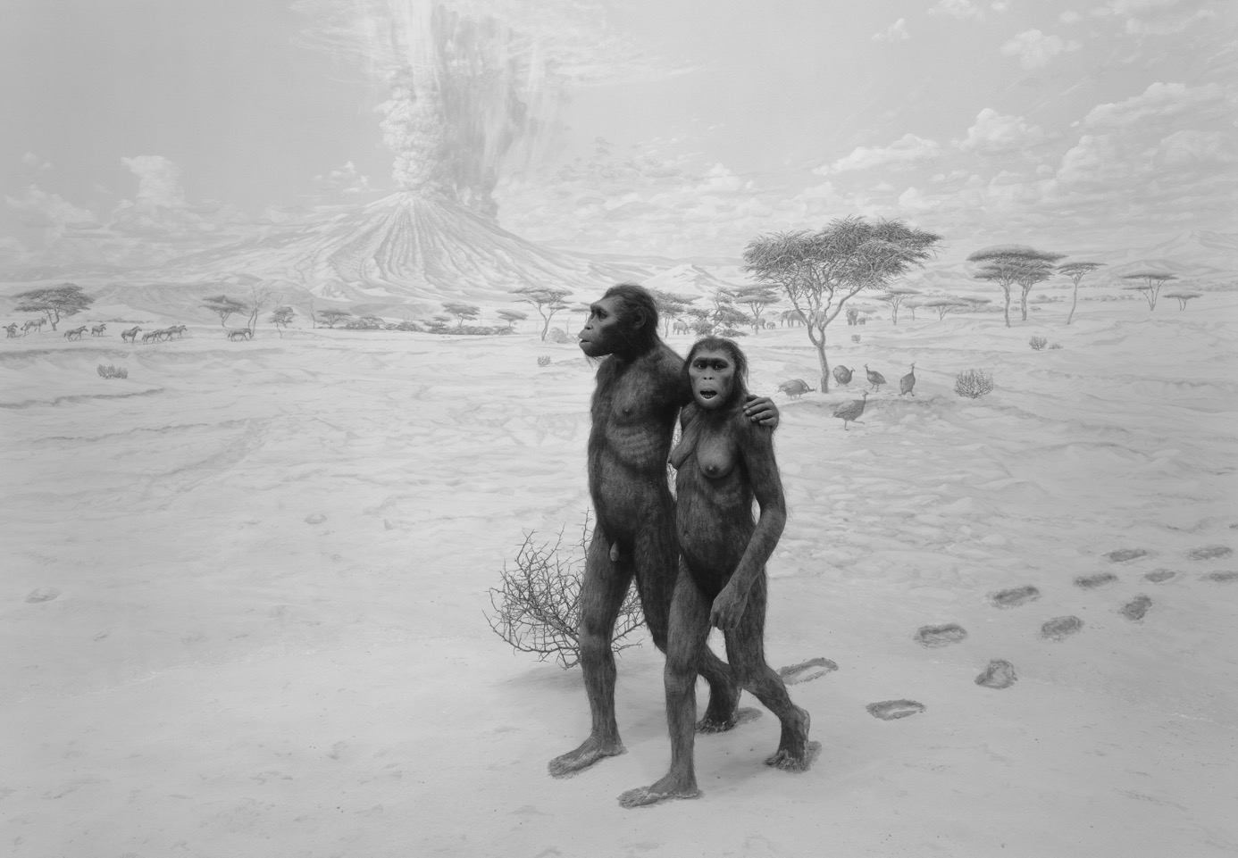
Hiroshi Sugimoto, I primi antenati dell'uomo, 1994

Slide 8
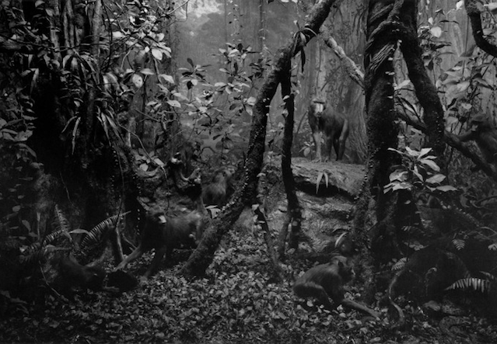
Hiroshi Sugimoto, Mandrillo, 1980, dalla serie Diorami

Slide 9
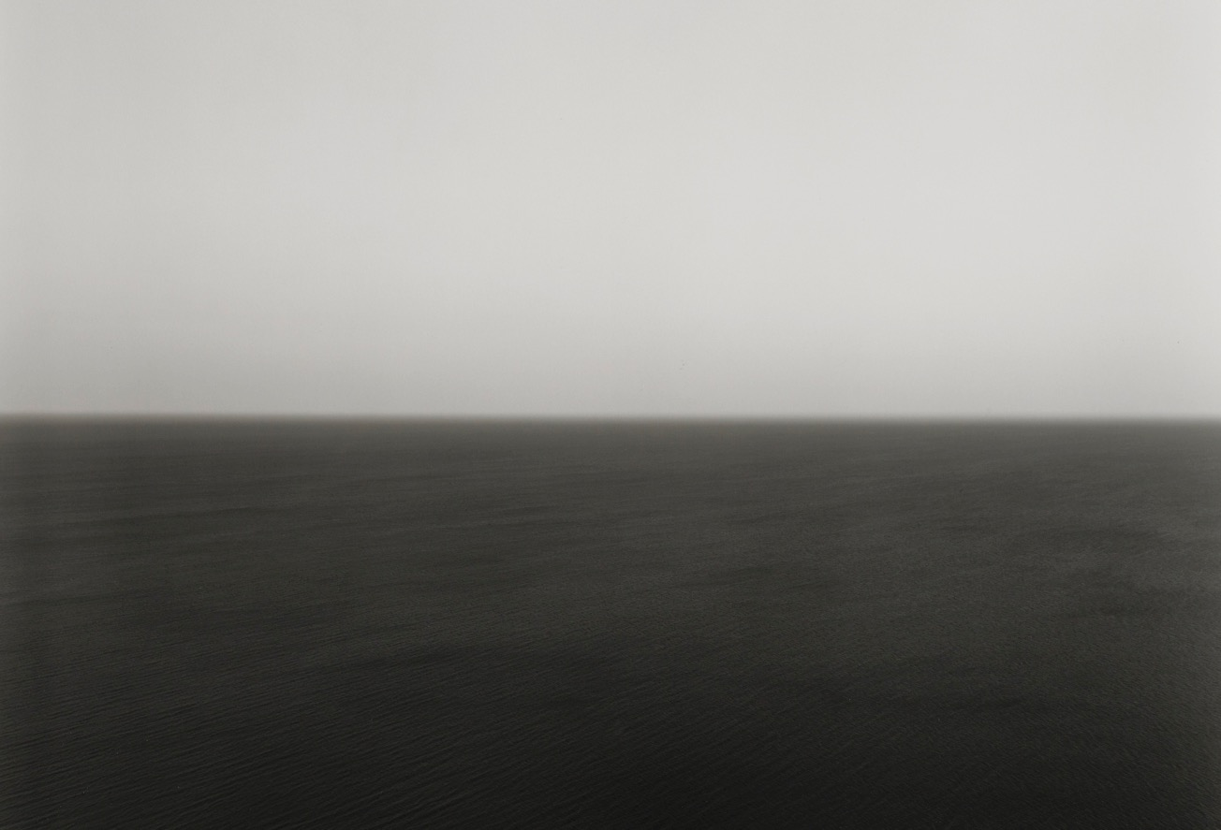
Hiroshi Sugimoto, Mar di Marmara Silivli, 1991

Slide 10
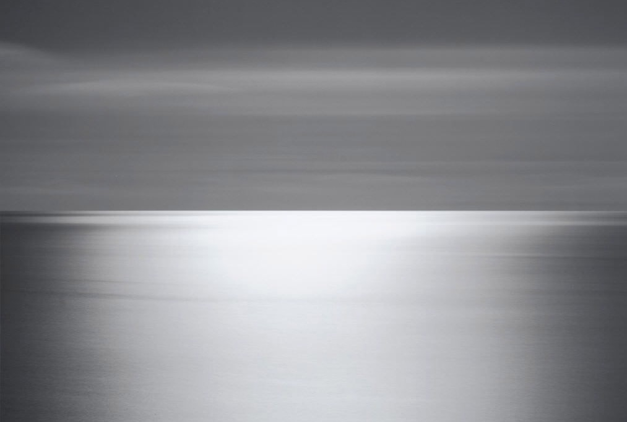
Hiroshi Sugimoto, Seascapes, North Atlantic, Cape Breton, 1996

Slide 11
Hiroshi Sugimoto, Anna Bolena, 1999

Slide 12
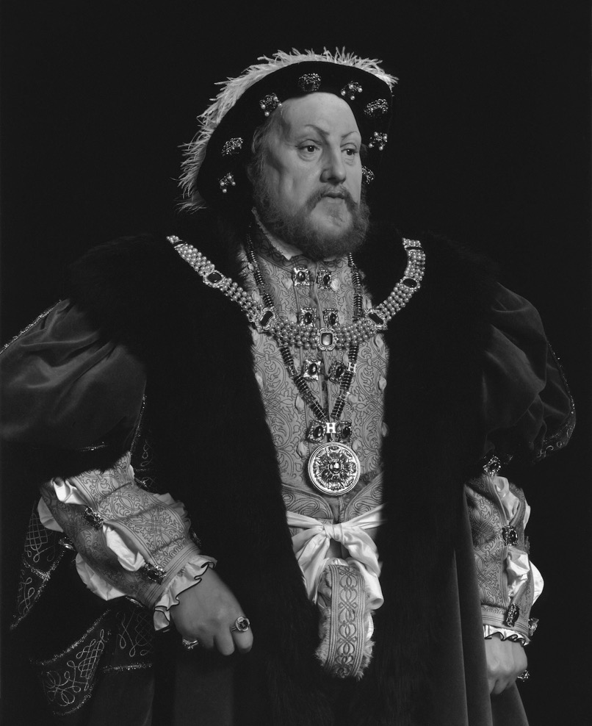
Hiroshi Sugimoto, Enrico VIII, 1999

Slide 13
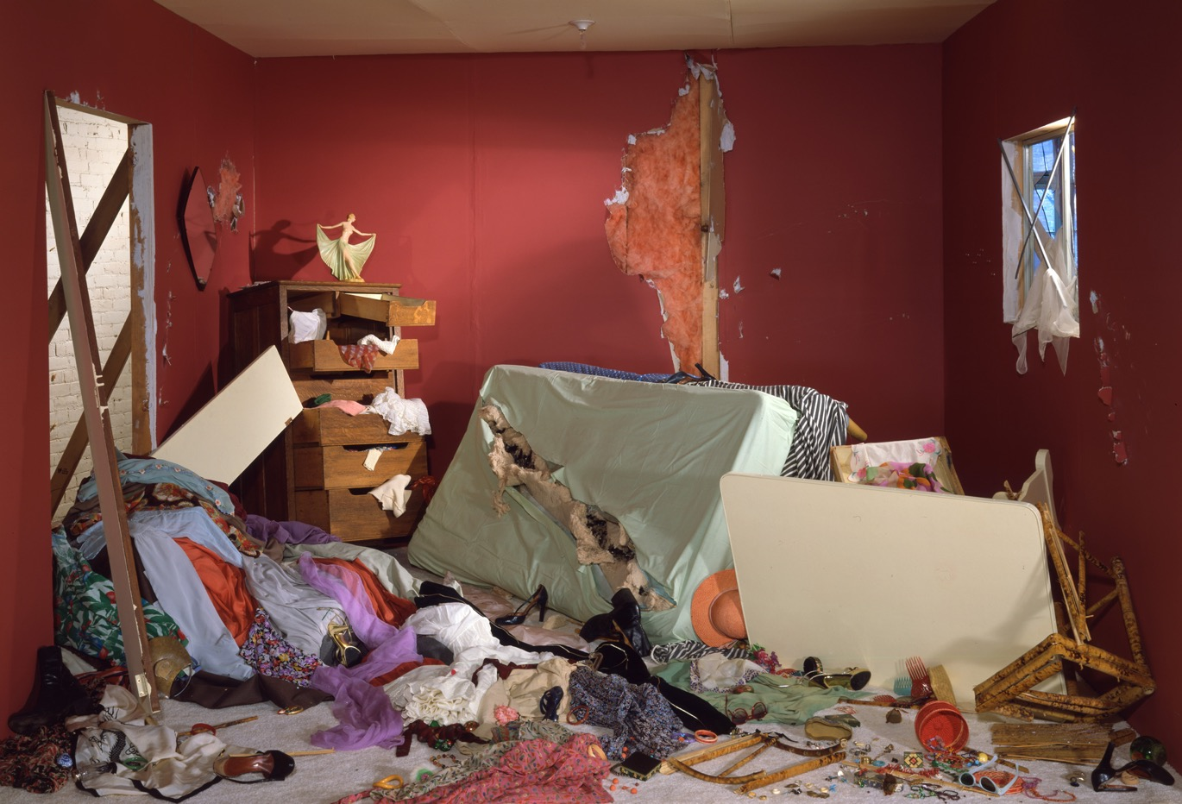
Jeff Wall, The Destroyed Room, 1978, Light-box, 159 x 229 cm

Slide 14
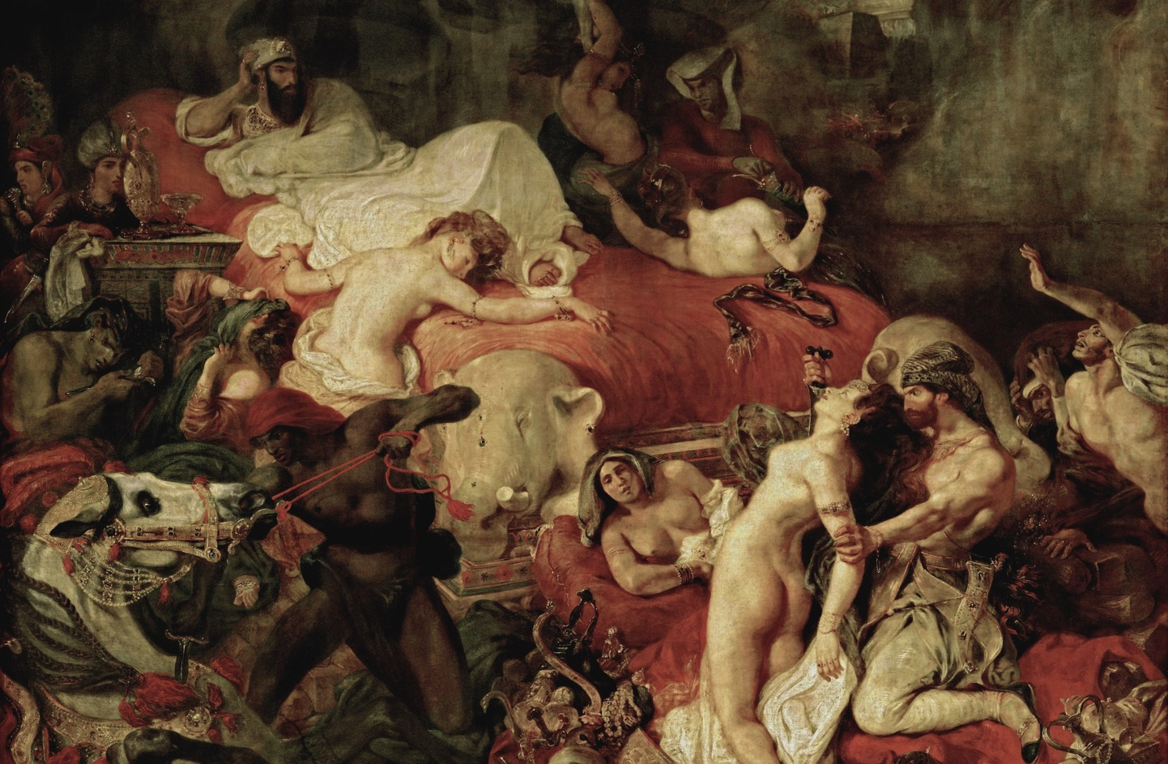
Eugène Delacroix, La morte di Sardanapalo, 1827, olio su tela, 392 x 496 cm

Slide 15
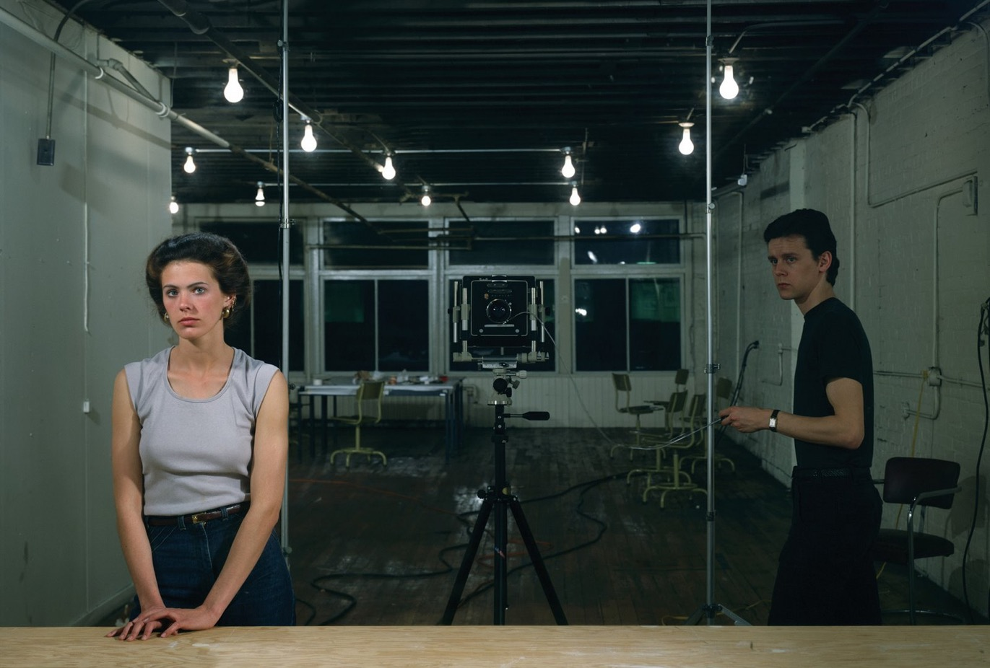
Jeff Wall, Immagini per donne, 1979, LIght-box, 142,5 x 204,5 cm

Slide 16
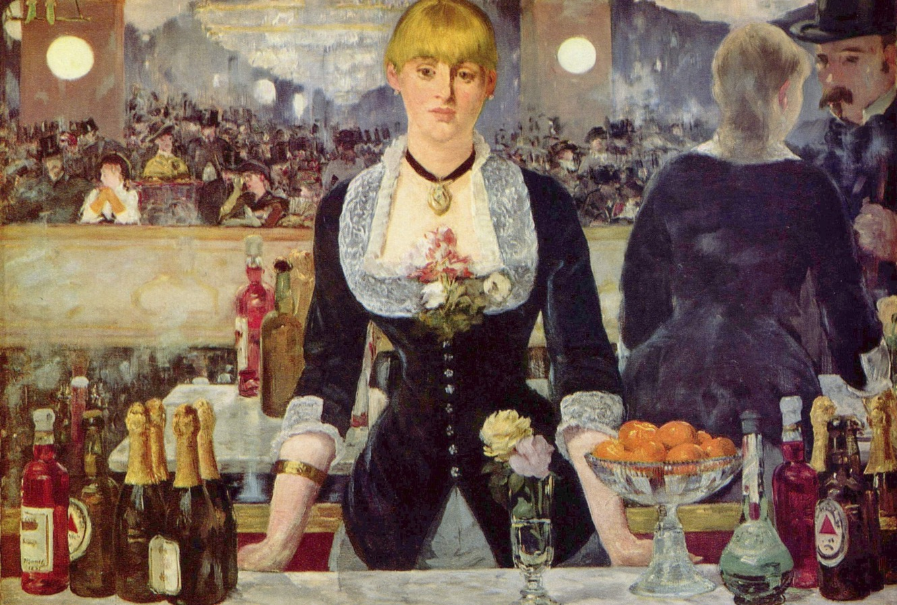
Édouard Manet, Un bar alle Folies-Bergère, 1882, olio su tela, 96 x 130 cm

Slide 17
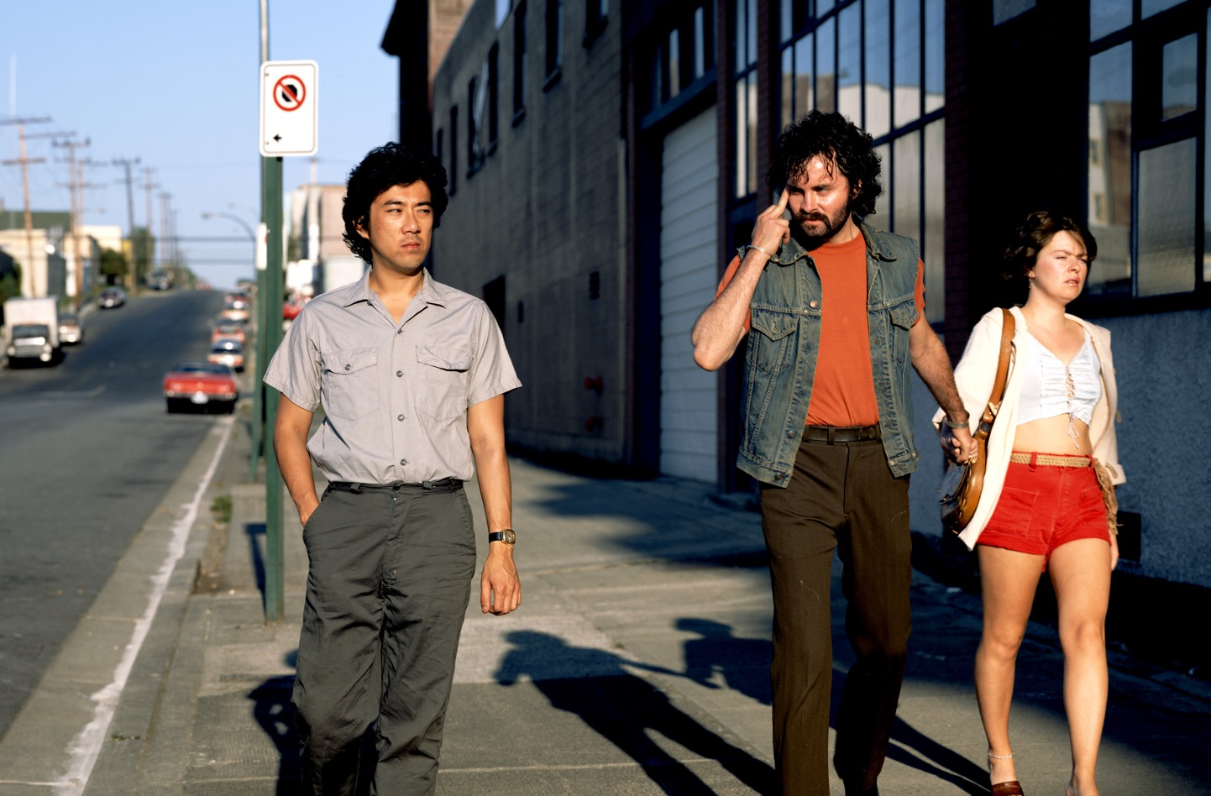
Jeff Wall, Mimic, 1982, Light-box, 198 x 228,5 cm

Slide 18
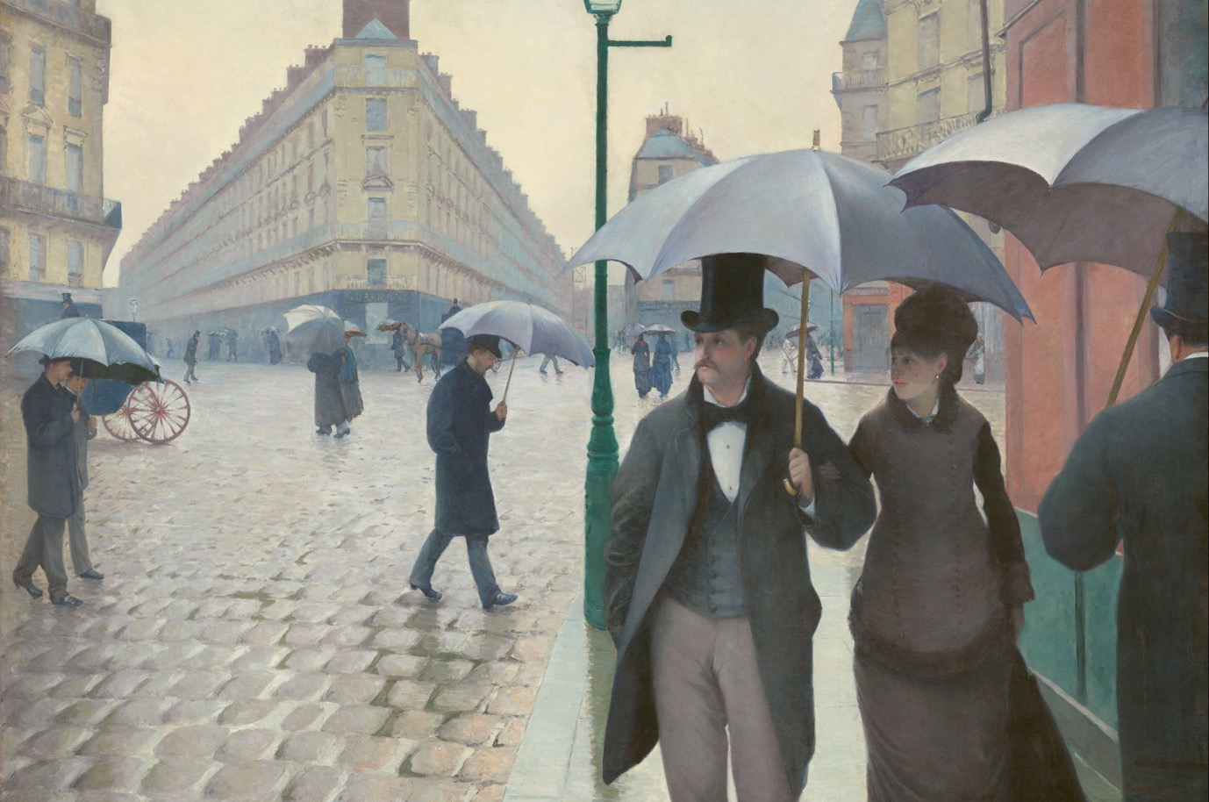
Gustave Caillebotte, Rue de Paris, temps de pluie, 1877

Slide 19
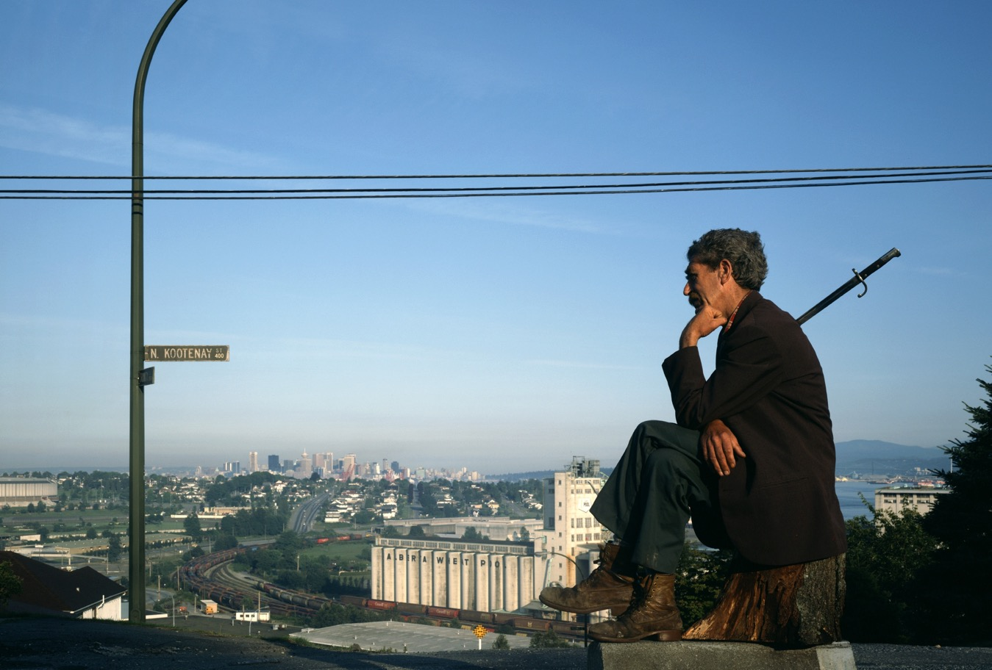
Jeff Wall, Il pensatore, 1986, Light-box, 221 x 229 cm

Slide 20
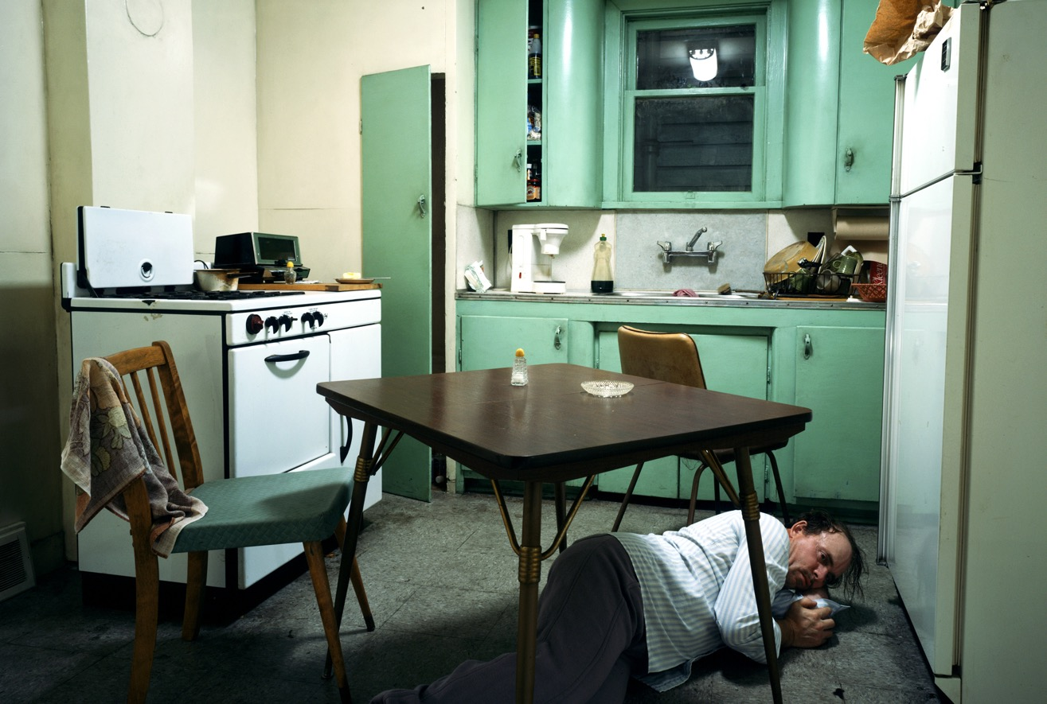
Jeff Wall, Insomnia, 1994, Light-box, 172 x 213,5 cm

Slide 21
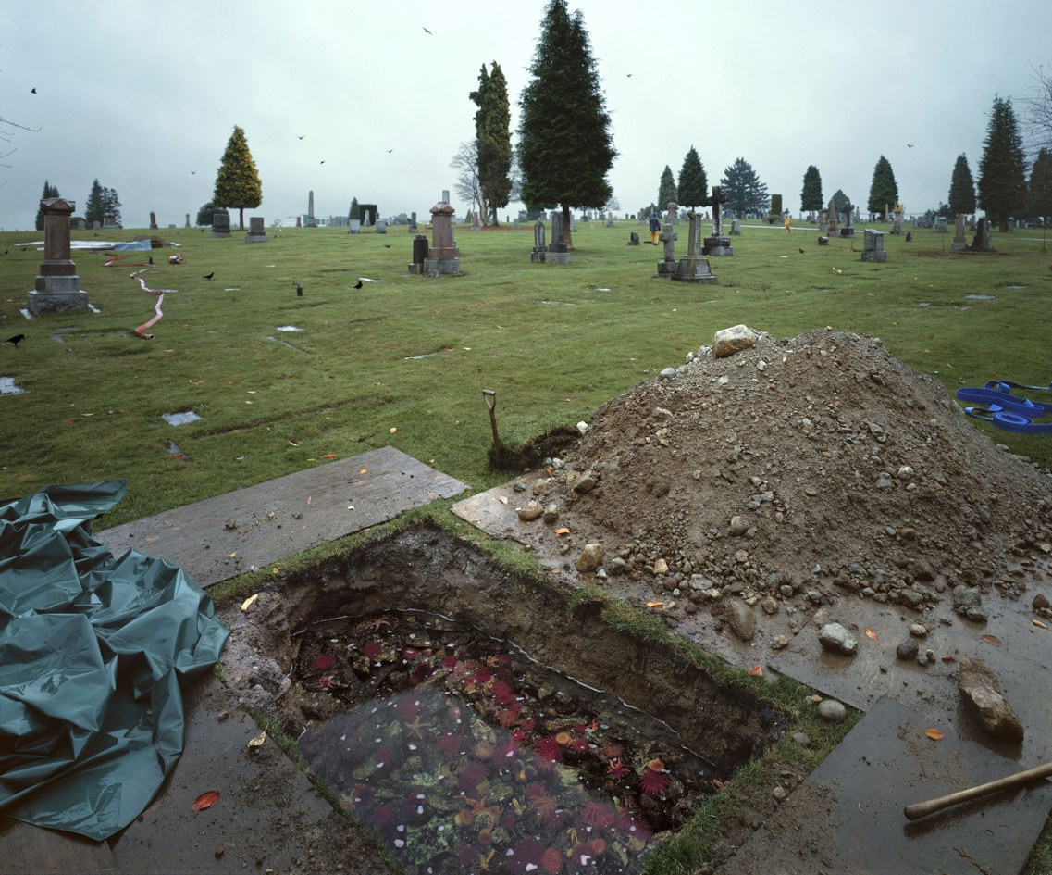
Jeff Wall, La fossa allagata, 1998-2000, 228,5 x 282 cm

Slide 22
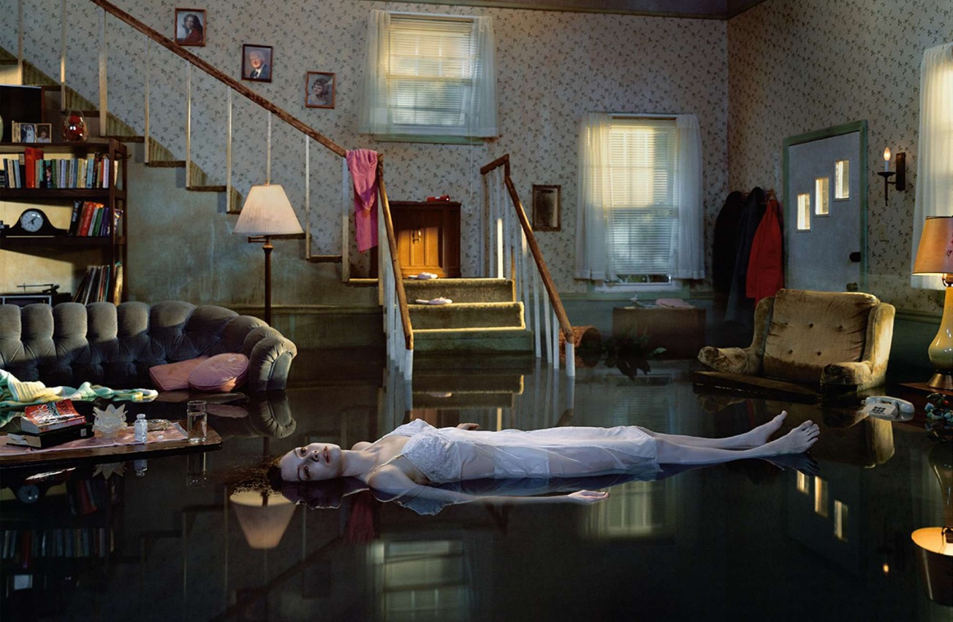
Gregory Crewdson, Untitled (Ophelia), 200 (da Untitled Twilight Serie, 1998-2002),
stampa cromogenica a colori al laser, 120,5 x 151 cm

Slide 23
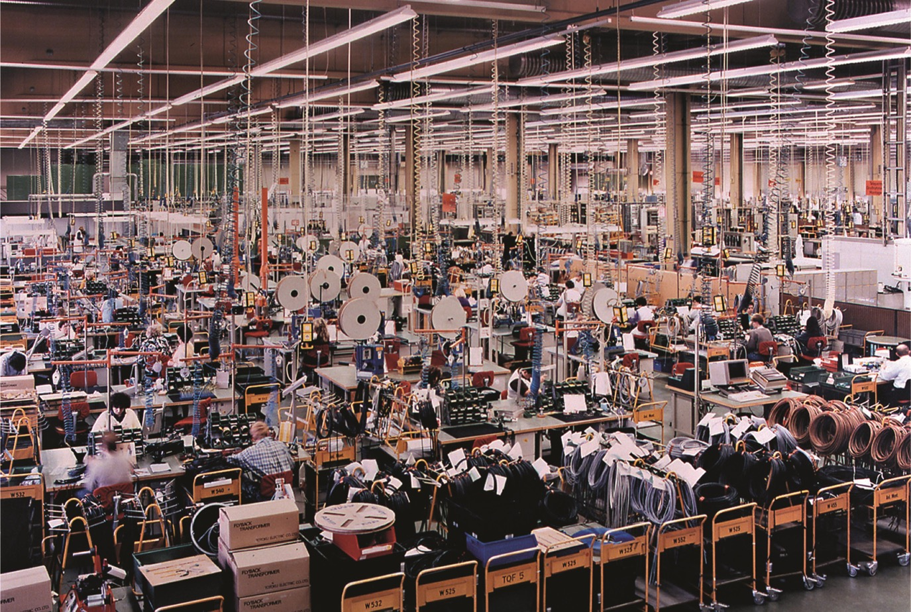
Andreas Gursky, Karlsruhe, Siemens, 1991, stampa a colori, 175 x 205 x 5 cm

Slide 24
Andreas Gursky, Dichiarazioni (2007)
Lavoro sulla enciclopedia della vita. Sono impegnato in un approccio idealizzato ai fenomeni della quotidianità – per produrre l’essenza della realtà. La realtà può essere mostrata solo se viene costruita. Le mie immagini sono composte da due punti di vista. Da un punto di vista estremamente ravvicinato sono leggibili fino al minimo dettaglio. Da lontano si trasformano in mega segni. Compongo le immagini, ma non idealizzo nulla. Le fotografie sono autorizzate a mentire. Mi interessa il potere della suggestione. Mi interessano le prospettive globali, con le utopie sociali di oggi.

Slide 25
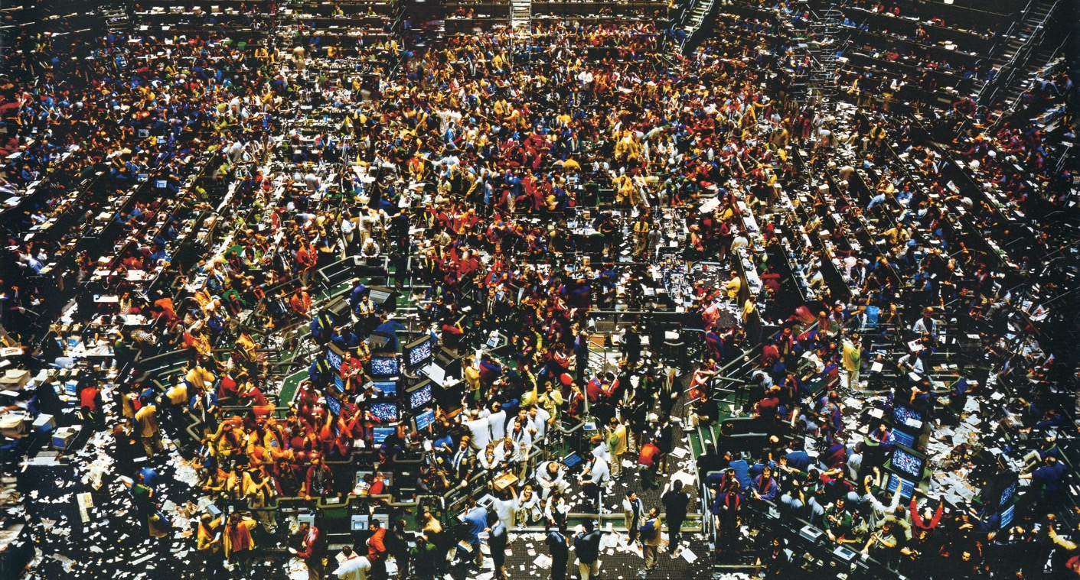
Andreas Gursky, La Borsa di Chicago II, 1999

Slide 26
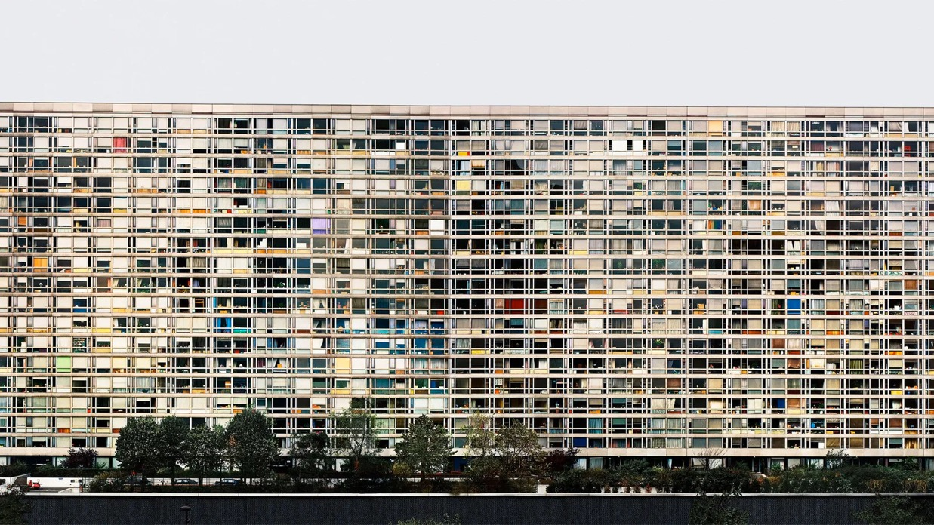
Andreas Gursky, Montparnasse, 1993, stampa cromogenica a colori su carta montata su plexiglas, 134 x 319 cm

Slide 27
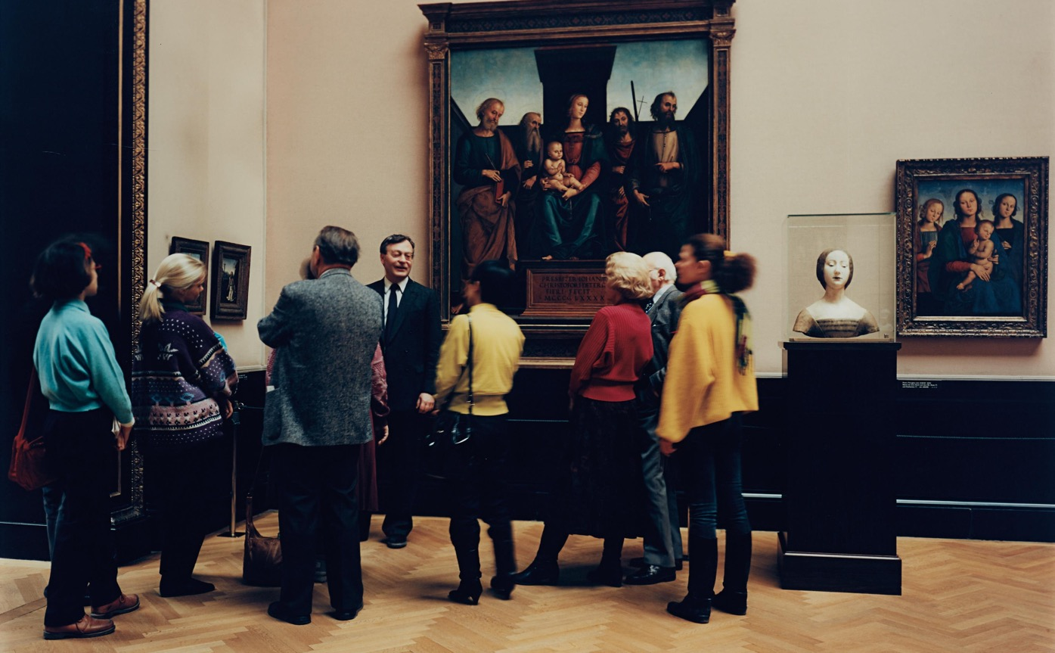
Thomas Struth, Kunsthistorisches Museum II, Vienna, 1989, stampa a colori, 151 x 196 cm

Slide 28
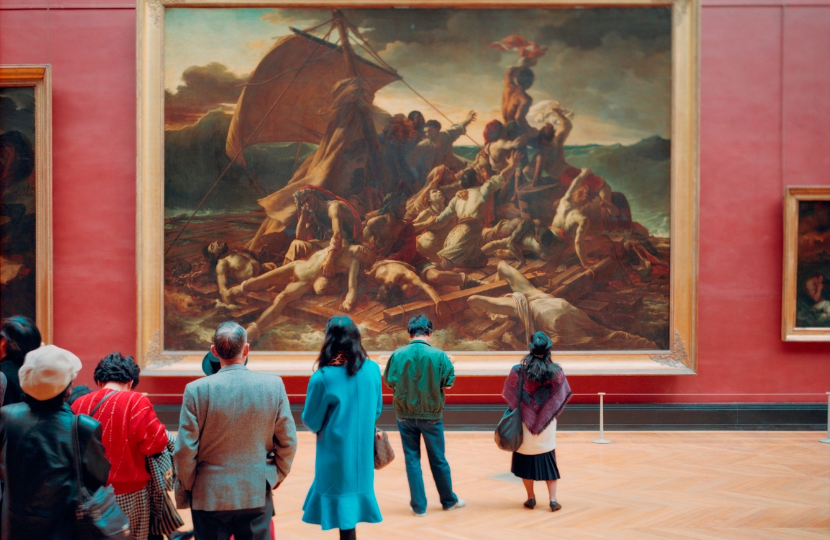
Thomas Struth, Louvre IV, 1989, stampa a colori (con cornice), 187 x 211 cm

Slide 29
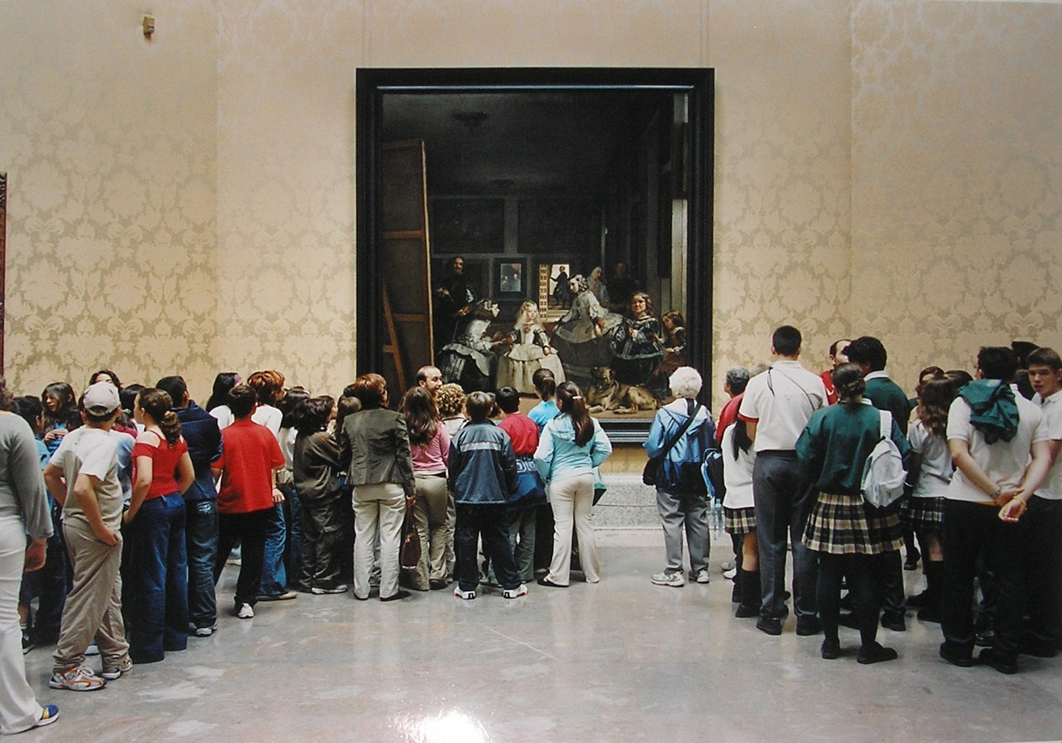
Thomas Struth, Museo del Prado, Madrid, 2005

Slide 30
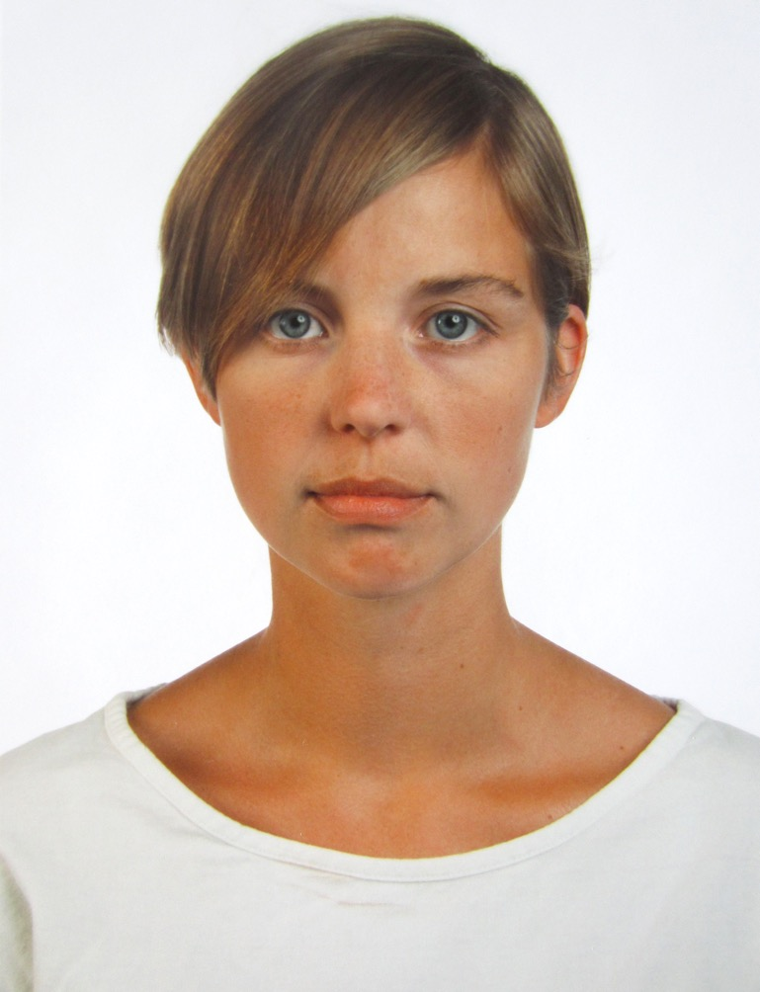
Thomas Ruff, Portrait (I Graw), 30 x 22 cm

Slide 31
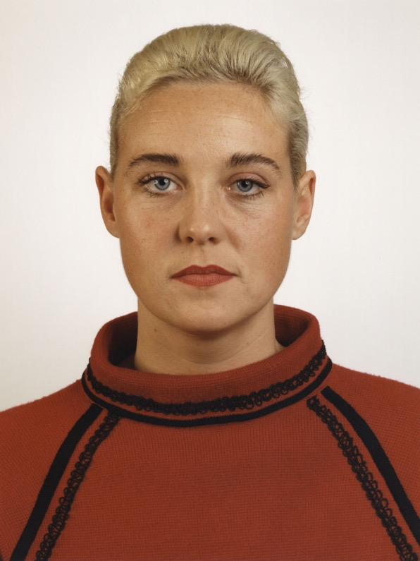
Thomas Ruff, Portrait, 1988, (S. Weirauch), 24 x 18 cm

Slide 32
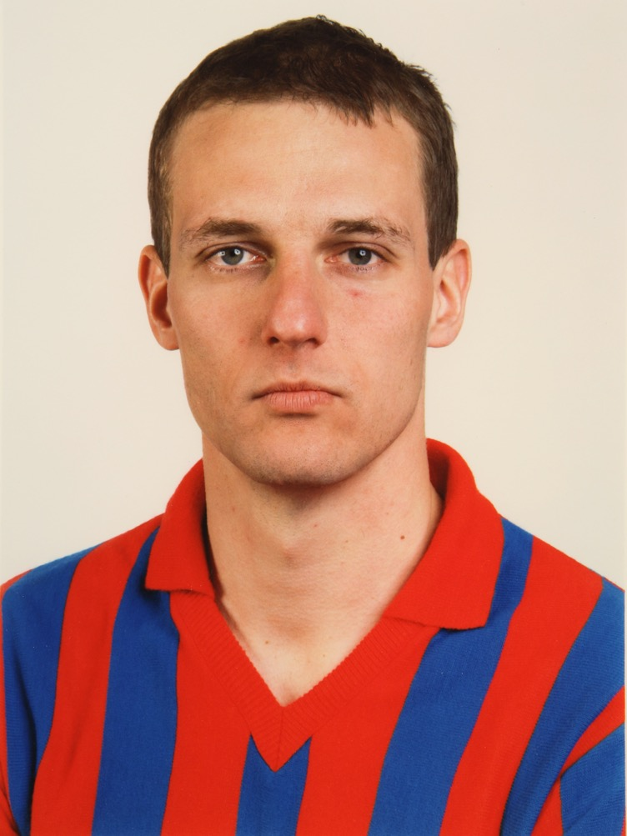
Thomas Ruff, Portrait (J. Röing), 1988

Slide 33
Thomas Ruff, Dichiarazioni (2005)
Ho una bambina piccola, ha diciannove mesi. In un certo senso vorrei spiegarle il mondo intero. All’inizio credo di aver pensato a una enciclopedia per lei, poi il lavoro si è sviluppato indipendentemente da questa idea. La serie Jpeg inizia con Aa, Architettura americana, e poi c’è un An., Nilo africano. All’inizio il titolo del lavoro era “Enciclopedia”. Nel frattempo ho capito che non si può spiegare tutto il mondo in immagini. Molte delle immagini erano prese da Internet, alcune altre erano cartoline, altre ancora le ho scattate io. Quel che ho fatto è stato alterare la loro struttura ingrandendo i pixel e a volte cambiando leggermente il colore. Ho fatto semplicemente questo. È stato un lavoro di selezione su più di mille immagini. Si scopre che alcune rimandano a immagini classiche, per esempio un paesaggio di Caspar David Friedrich […]. Sto probabilmente lavorando su una specie di grammatica dei media. Voglio vedere come funziona. Vedo delle immagini, non so come sono state fatte, e cerco di scoprire come funzionano e come le percepiamo.

Slide 34
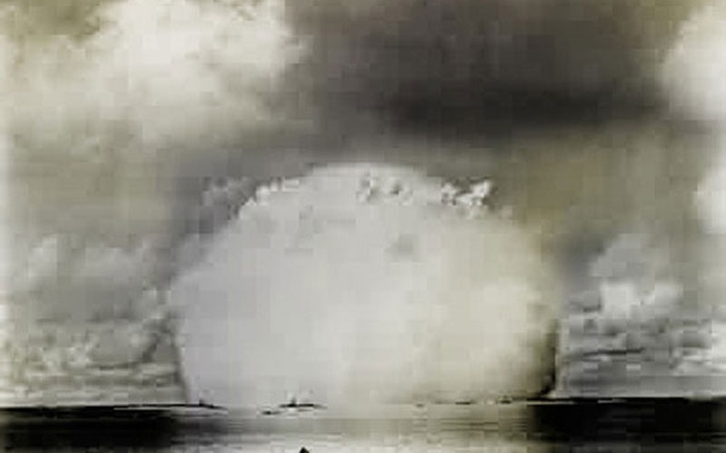
Thomas Ruff, Jpeg (2004-2008); bi01, 2007, 238 x 320 cm

